Slide 1
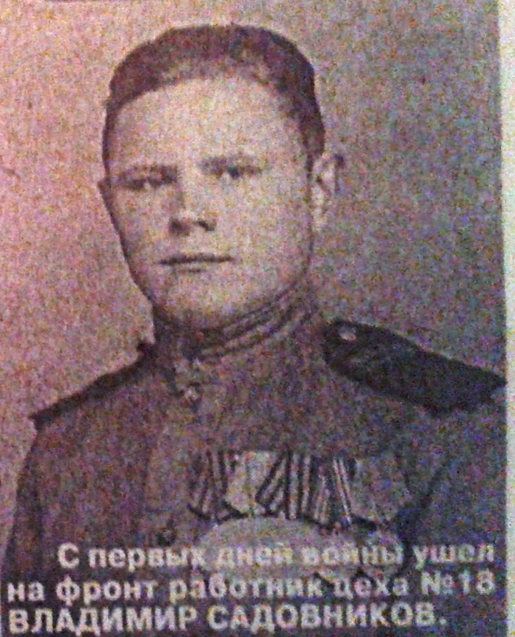
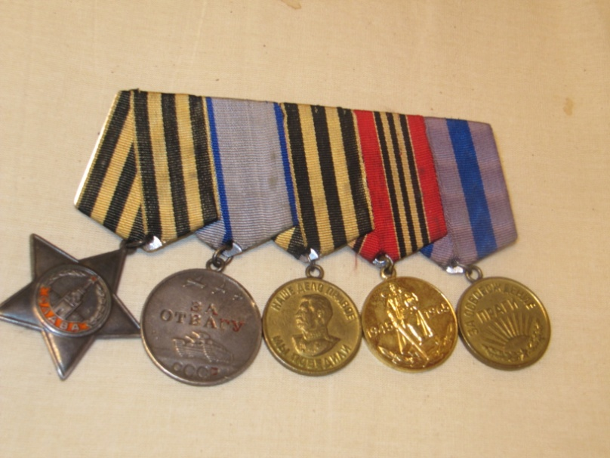
Садовников Владимир Кириллович 1924-1982г.г.
Нехорошева Н.В. учитель ГБОУ СОШ № 657 г. Москвы

Slide 2
Садовников Владимир Кириллович родился 20 февраля 1924г. В деревне Сынково Подольского района.
Закончил 7 классов .
Поступил и успешно закончил ПТУ в г. Подольске на столяра.

Slide 3
Работал на Климовском Штамповом заводе стругольщиком.
Ушел на фронт в феврале 1942 года.
Закончил пулеметное училище в г. Балашово Саратовской области.

Slide 4
Был ранен летом 1942 года. Лежал в госпитале.
После госпиталя был направлен в диверсионную разведку.
Трижды забрасывался в тыл врага.
После последней операции, выходя из окружения в течении нескольких недель шли мимо деревень, населенных пунктов, голодали, резали голенища сапог на ремни, варили и ели. Из 200 человек вернулись только 50 разведчиков.

Slide 5
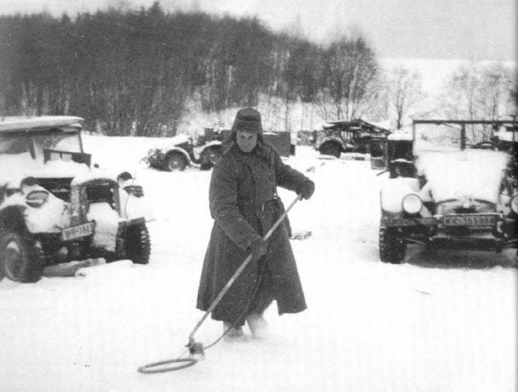
Служил сапером в Армии до 1947 года.
В Венгрии и Чехословакии разминировал поля, виноградники и дороги.

Slide 6
Награды
1. Медаль за взятие Берлина 2 мая 1945 г.

Slide 7
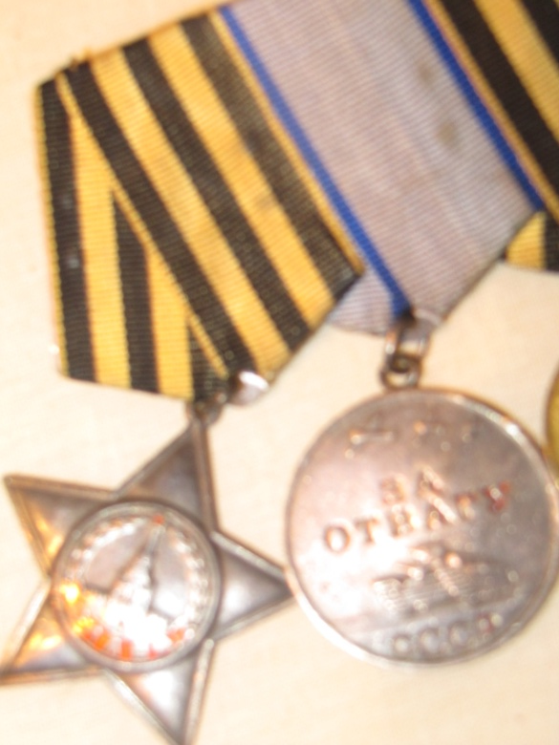
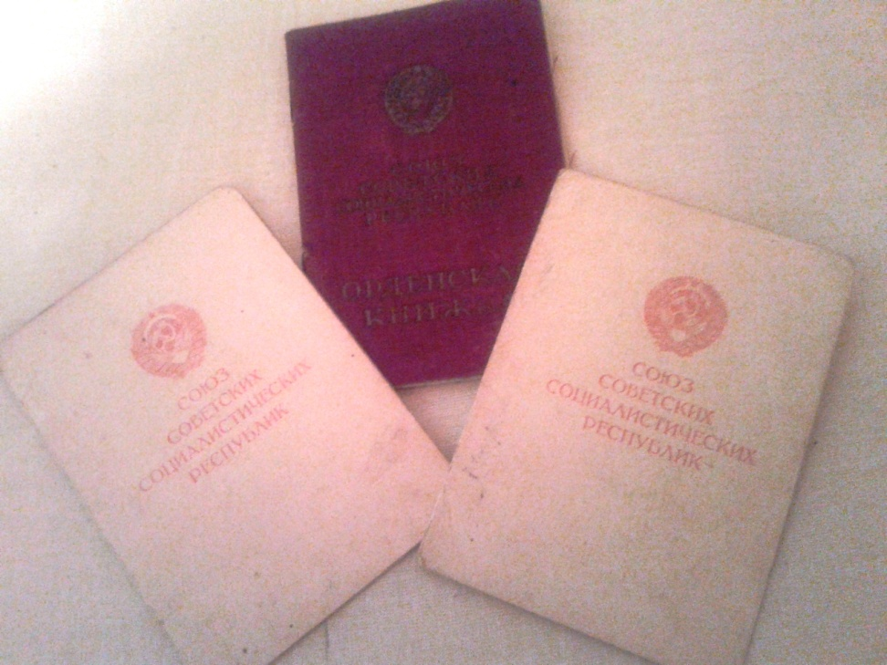
Награды
Медаль За отвагу 3 степени.

Slide 8
Домой ( в деревню Сынково) вернулся в конце 1947 года.
Женился.
Родилась дочь Людмила, а затем сын Александр.
Вернулся на родной завод, продолжал трудиться.
Как Передовик производства получил квартиру в г. Климовске Подольского района и продолжал трудиться на Климовском штамповочном заводе.

Slide 9
Четыре брата
В семье было 4 брата. Первый воевал в танковых частях. Второй воевал на Черноморском флоте. Третий воевал в пехотных войсках , погиб в первые дни. ( место захоронения неизвестно). Четвертый –Владимир прожил достойную жизнь и умер 25 октября 1982 года.

Slide 10
Источник информации
https://www.google.ru/search?q=саперы+на+войне+картинки&newwindow=1&es_sm=93&tbm=isch&tbo=u&source=univ&sa=X&ei=LkCkVImBOojOygPHr4KoCw&ved=0CB0QsAQ&biw=1366&bih=667#facrc=_&imgdii=_&imgrc=jCjjRW
фотографии из семейного альбома
Фотографии наград

